Slide 1
人造天体动力学与空间态势感知导论
00 前言
林厚源
linhouyuan@ustc.edu.cn

Slide 2



课程内容
01：天球概念与时间系统
02-03：地心坐标系统及相互转换
04：站心坐标系和观测几何
05-06：人造天体运动方程与二体问题积分
07：限制性三体问题
08：受摄二体问题
09：几种主要摄动的计算及摄动解
10：大气阻力摄动，大气密度模型，陨落预报
11：轨道类型、动力学特征及轨道转移
12：初轨确定和精密定轨原理
13：人造天体旋转动力学
14：轨道误差和碰撞概率计算
15：空间目标编目与空间碎片环境模型
16：空间态势感知概念与特性测量
入门：知识点浅
必须掌握，不懂赶紧问
拓展学习，随缘
混个脸熟，记住我名字就行

Slide 3
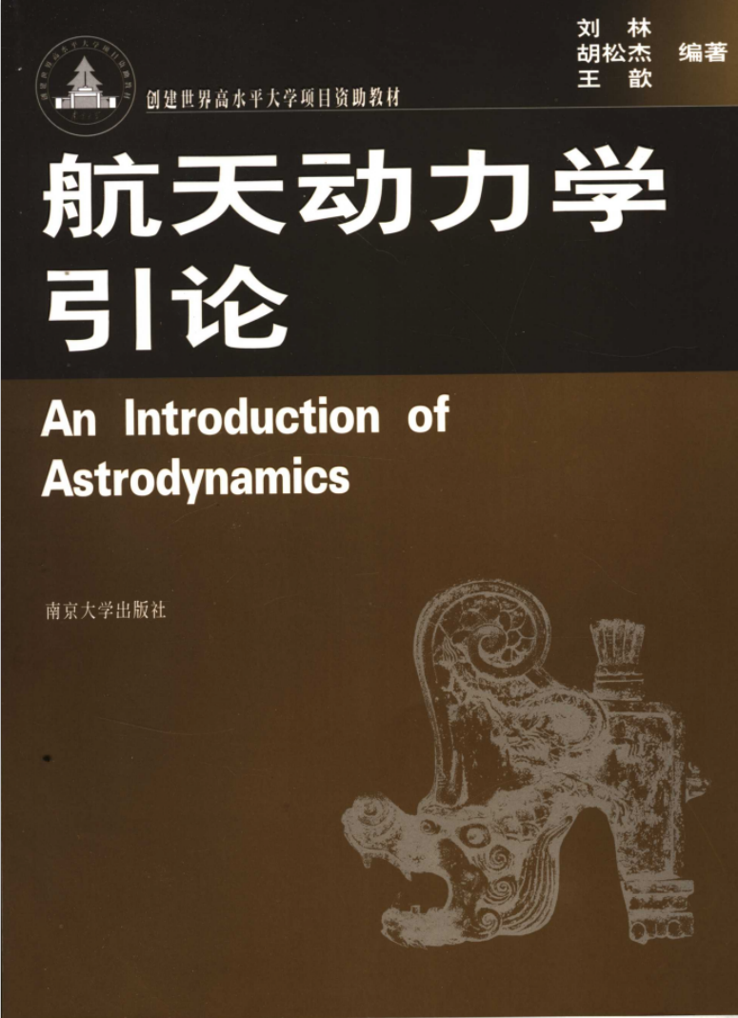

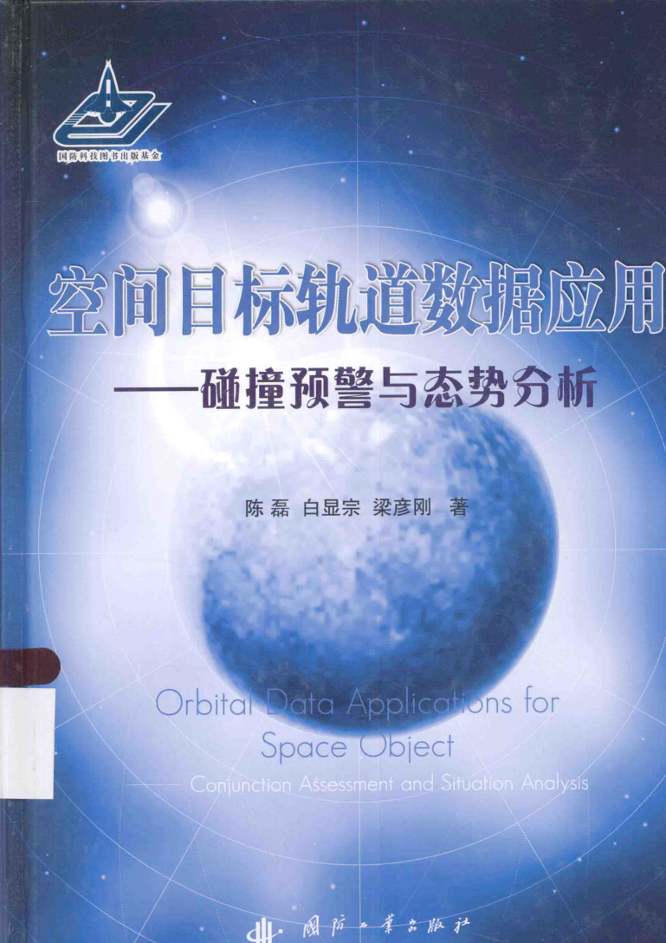
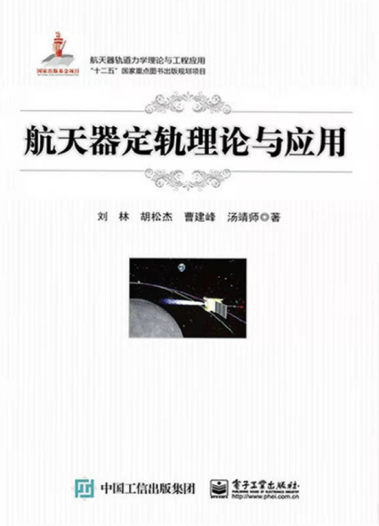
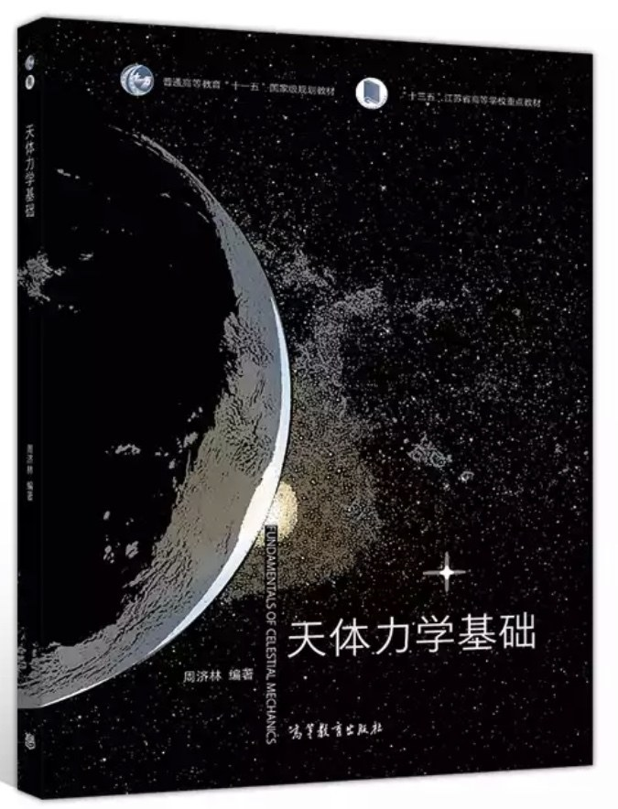
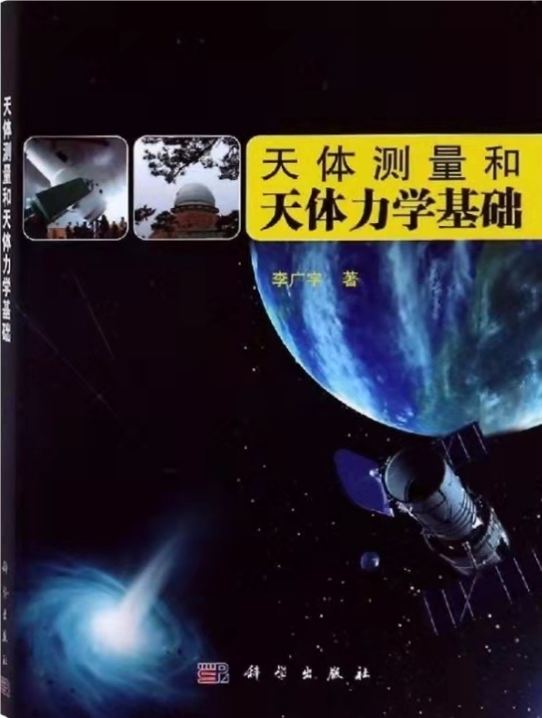
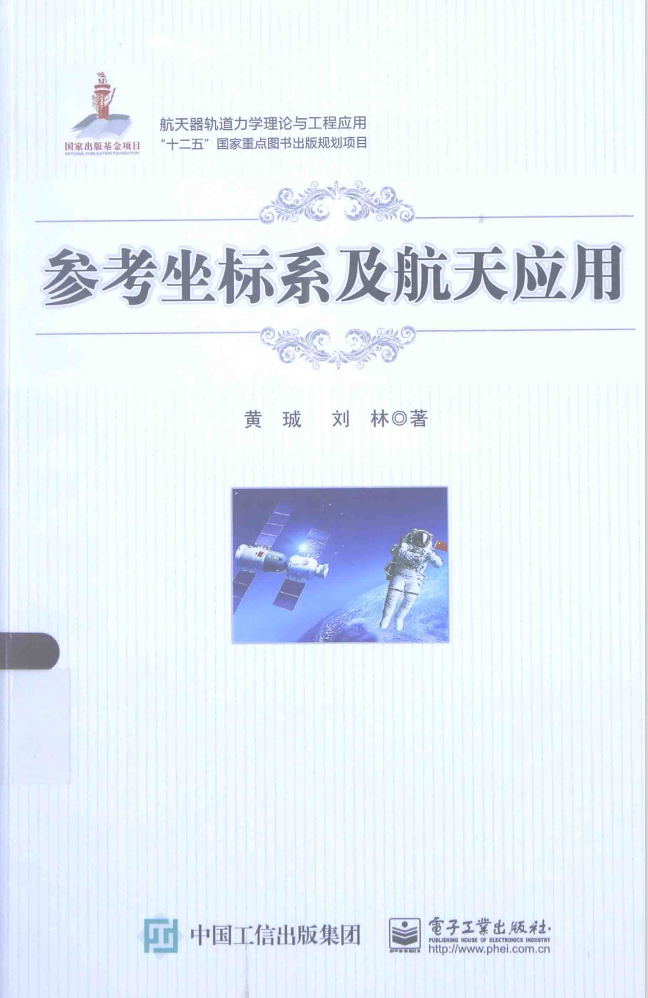
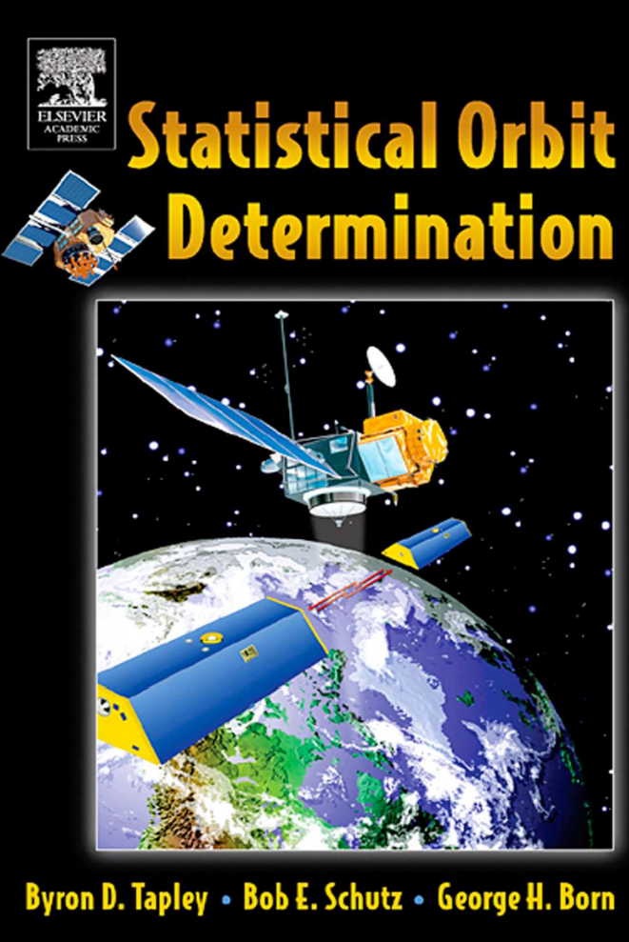
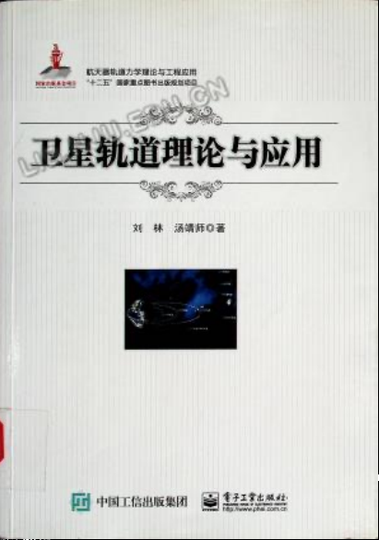
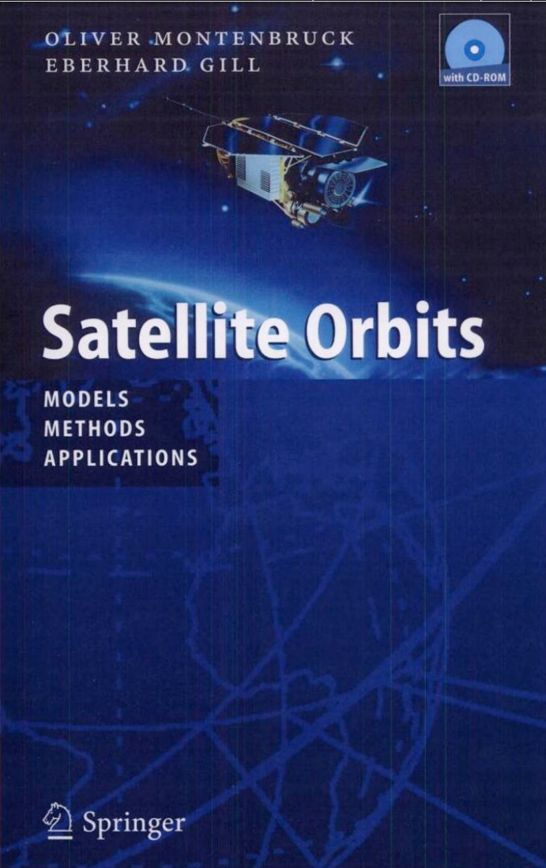
参考书目
《航天动力学引论》*
《球面天文学》
《天体力学基础》
《空间目标轨道数据应用》
《航天器定轨理论与应用》
《参考坐标系及航天应用》
PPT * 首页标注内容参考章节
如无特指，本课内的“书”就指这本
*下载地址：https://git.nddc.pmo.ac.cn/linhouyuan/DAOSSA
建议打印或带电子版上课，方便做笔记

Slide 4
授课方式和考核方式
课上：PPT+板书+讨论
课后：自己推公式
考核：实习报告（基本概念应用）
作不同时间系统的演化图（5%）第1节
坐标转换矩阵（5%）第2-3节
判断目标可见性（25%）第5-6节★
轨道预报（25%）第9节
初轨计算（25%）第12节
碰撞概率计算（5%）第14节
目标关联（10%）第15节
所有操作流程都在教材或PPT中
★需要具备很多基本子程序，提前准备
已交报告可以修改后重交
可以提交代码方便修改
建议用Python
不建议直接使用软件包

